Slide 1

虚拟货币
交易系统
小组成员: 陈英哲、俞瑜、朱思洋、李炘炫、杨金龙
2023 6月9号

Slide 2
CONTENTS
1
2
3
4
选题动机
软件功能
技术路线
创新点

Slide 3
选题动机

Slide 4







选题背景
虚拟货币
虚拟货币作为一种数字资产，近年来备受关注，投资者们对于虚拟货币交易也越来越感兴趣。因此，我们设计一个基于C#语言的虚拟货币交易系统，能够实现对虚拟货币交易数据的分析和投资收益率计算，具有一定的现实意义和应用价值。

Slide 5



选题意义
选题意义
通过该项目，我们可以提高自己的编程能力和软件设计能力，加深对数据分析和数据挖掘的理解和应用，同时也能够为投资者提供有用的参考信息，帮助他们做出更明智的投资决策。因此，该项目具有重要的实践意义和研究价值。
意义 1
意义 2
意义 3
通过项目提高设计和编
程实力
加深对数据挖掘的理解
和应用
为投资者提供有用的参
考信息

Slide 6
软件功能

Slide 7
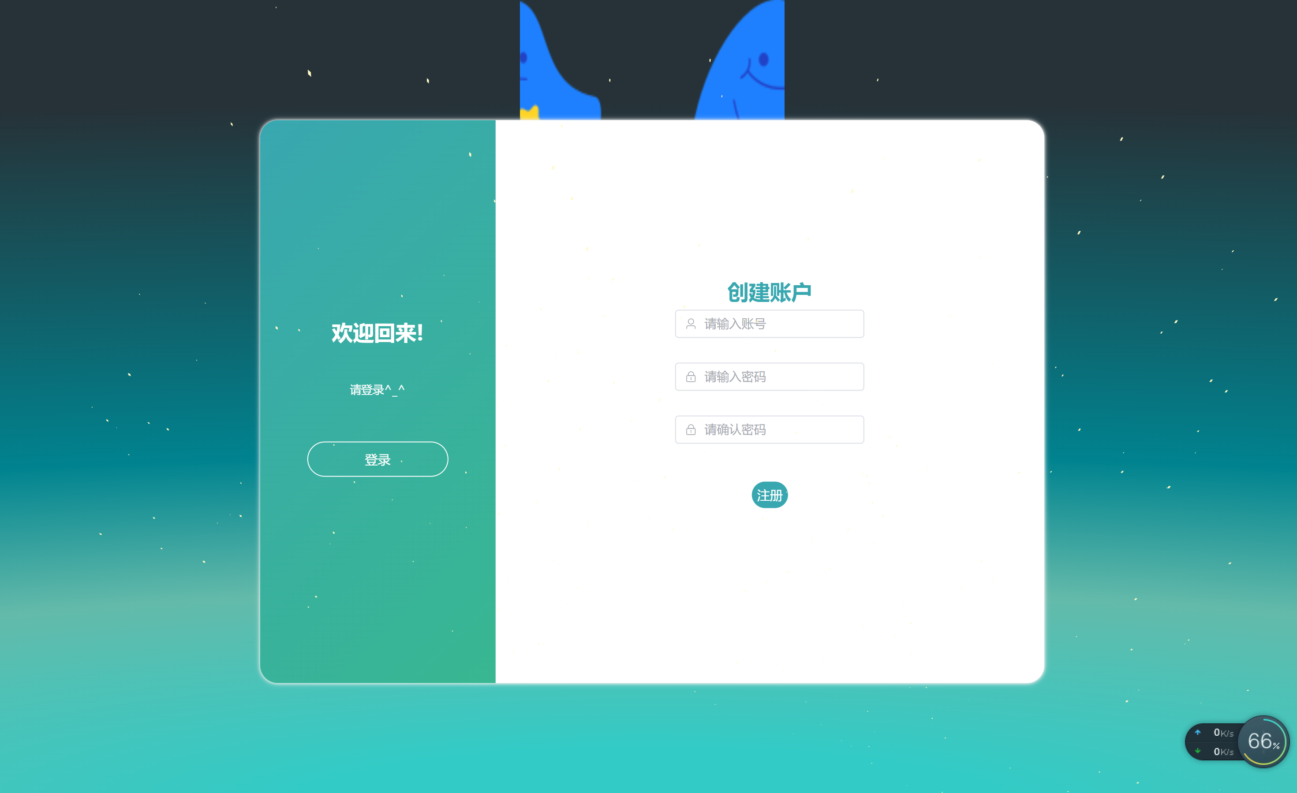
注册功能

Slide 8
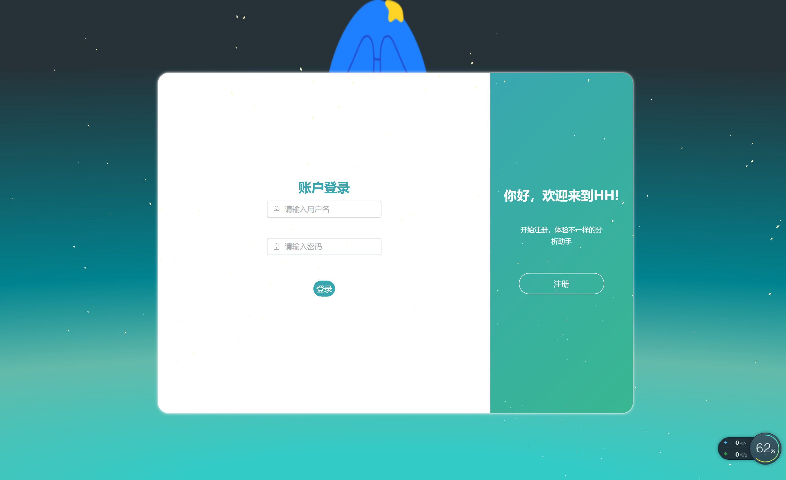
登录功能

Slide 9
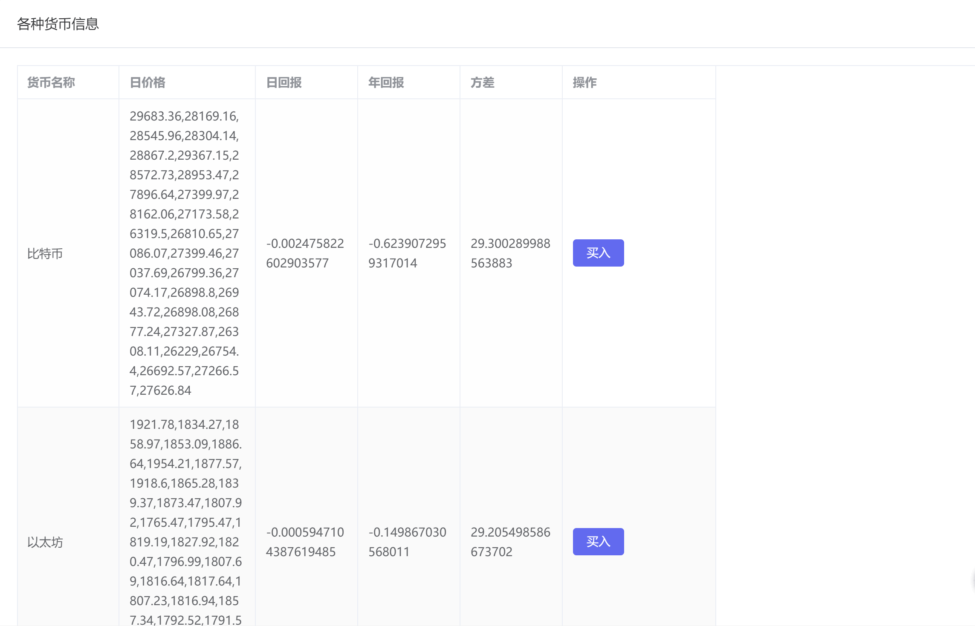
虚拟货币交易功能

Slide 10
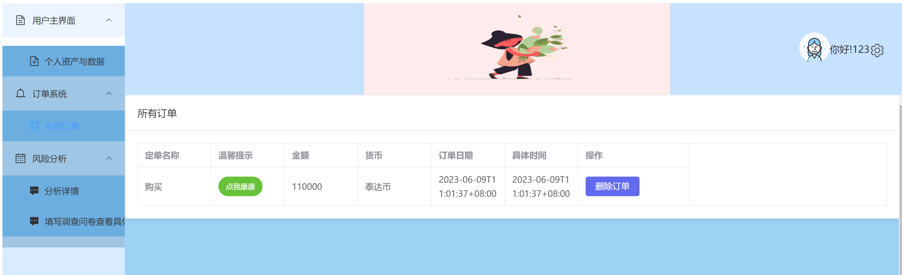
订单功能

Slide 11
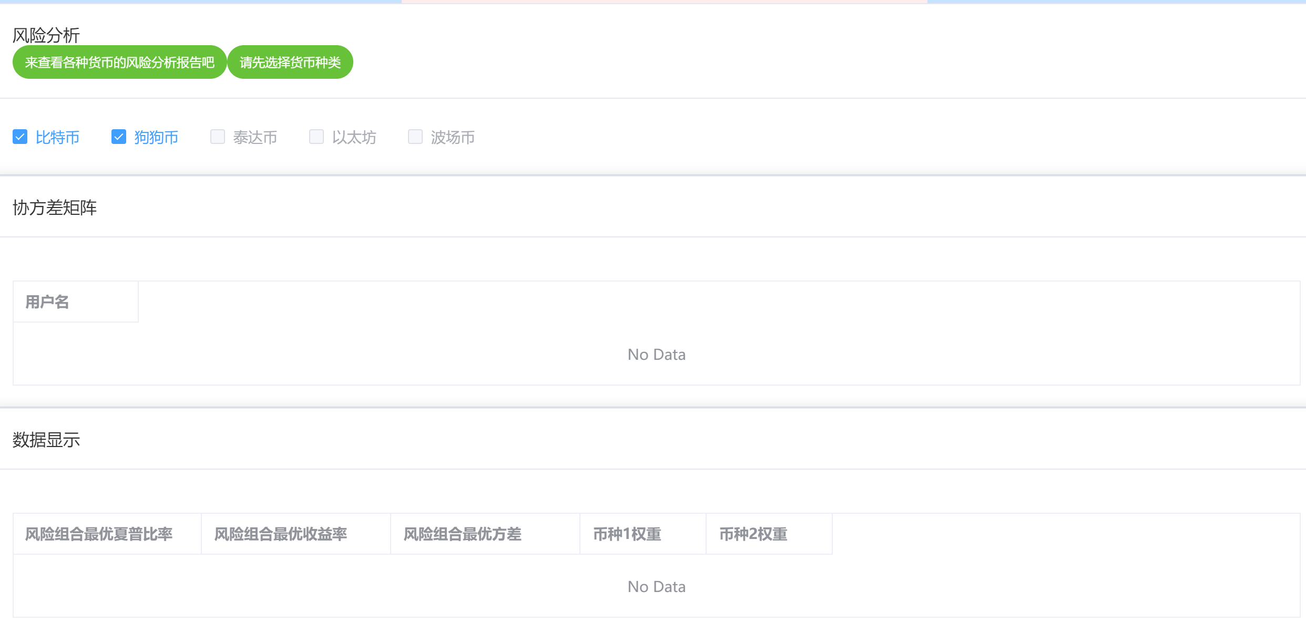
分析功能

Slide 12
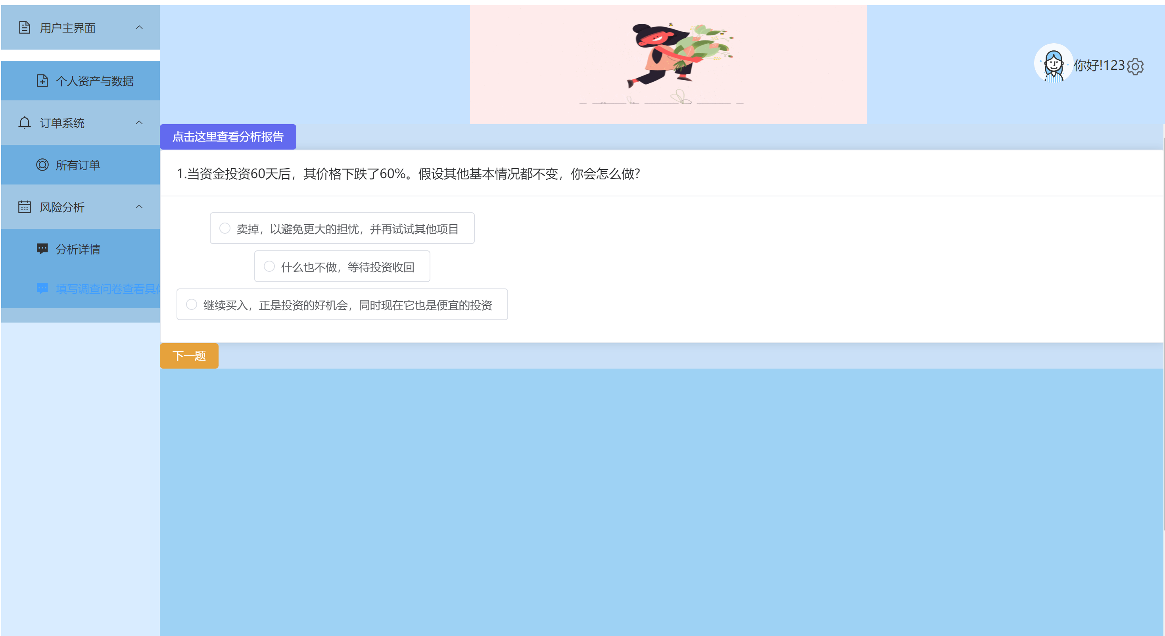
调查问卷功能

Slide 13
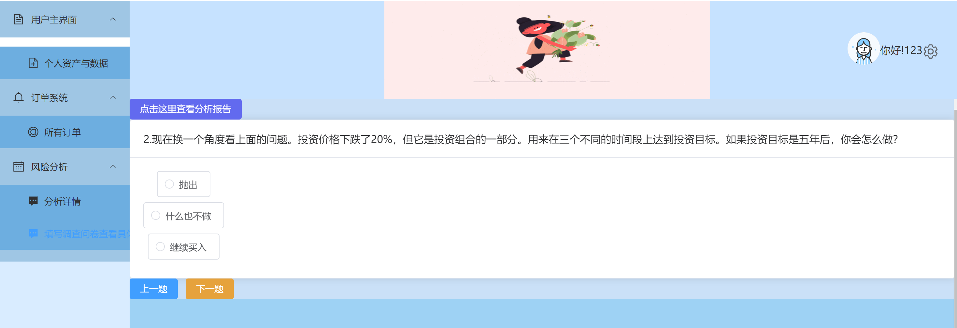
调查问卷功能

Slide 14
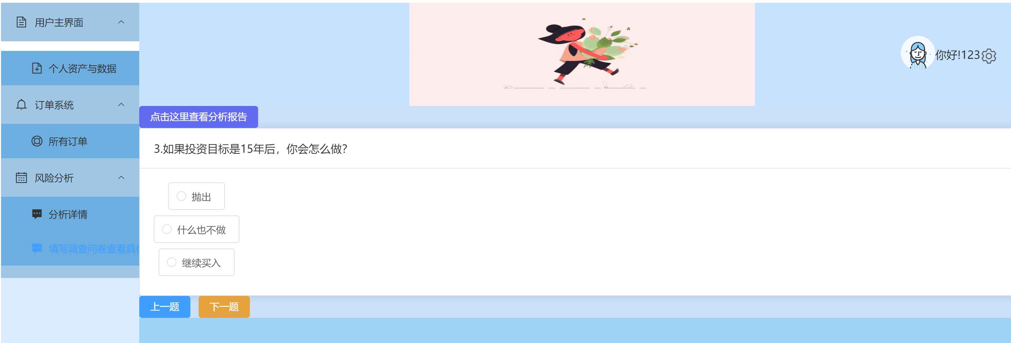
调查问卷功能

Slide 15
技术路线
PPT模板下载：www.1ppt.com/moban/ 行业PPT模板：www.1ppt.com/hangye/
节日PPT模板：www.1ppt.com/jieri/ PPT素材下载：www.1ppt.com/sucai/
PPT背景图片：www.1ppt.com/beijing/ PPT图表下载：www.1ppt.com/tubiao/
优秀PPT下载：www.1ppt.com/xiazai/ PPT教程： www.1ppt.com/powerpoint/
Word教程： www.1ppt.com/word/ Excel教程：www.1ppt.com/excel/
资料下载：www.1ppt.com/ziliao/ PPT课件下载：www.1ppt.com/kejian/
范文下载：www.1ppt.com/fanwen/ 试卷下载：www.1ppt.com/shiti/
教案下载：www.1ppt.com/jiaoan/
字体下载：www.1ppt.com/ziti/

Slide 16
前端技术
VUE
Axios
ElementPlus
Vanta
构建用户界面的渐进式框架
网络请求库
UI库
动态背景库
前端技术

Slide 17
前端技术
Vue
Vue.js是一套构建用户界面的渐进式框架。与其他重量级框架不同的是，Vue 采用自底向上增量开发的设计。Vue 的核心库只关注视图层，并且非常容易学习，非常容易与其它库或已有项目整合。另一方面，Vue 完全有能力驱动采用单文件组件和Vue生态系统支持的库开发的复杂单页应用。
Vue.js 是一个提供了 MVVM 风格双向数据绑定的 Javascript 库（无依赖别的js库，直接引入一个js文件就可以使用，跟jquery差不多），专注于View 层。它的核心是 MVVM 中的 VM，也就是 ViewModel。 ViewModel负责连接 View 和 Model，保证视图和数据的一致性，这种轻量级的架构让前端开发更加高效、便捷。

Slide 18
前端技术
Axios
Axios是一个基于promise的网络请求库，作用于node.js和浏览器中，它是 isomorphic 的(即同一套代码可以运行在浏览器和node.js中)。在服务端它使用原生node.js http模块, 而在客户端 (浏览端) 则使用XMLHttpRequest。它具有以下特征：从浏览器中创建 XMLHttpRequest，从 node.js 发出 http 请求，支持 Promise API，拦截请求和响应，转换请求和响应数据，取消请求，自动转换JSON数据，客户端支持防止 CSRF/XSRF。

Slide 19
前端技术
ElementPlus
Element Plus是一个基于Vue.js 3.0的UI库，是Element UI的升级版。它提供了一套漂亮、易于使用和自定义的组件，如按钮、输入框、表格、弹窗、日期选择器等。Element Plus的设计理念注重用户体验和响应式设计，所有组件都可以自适应不同屏幕大小以提供良好的用户体验。 Element Plus还有更好的性能和更好的 API 设计, 它遵循更好的 Reactivity 和 Function API, 并且使用了更符合 Vue.js 用户习惯的 Composition API。

Slide 20
前端技术
Vanta
vanta.js可以为网站设置炫酷的动态背景 比如在网站登陆的首页，是一个很好的库，我们在子页面中使用了vanta.js的动态的鸟儿飞翔的效果。

Slide 21
后端技术
ASP.NET
WEB API
ENTITY
Framework
MySql
OAth2.0
ASP.NET
IDENTITY
数据服务
ORM
数据库
身份认证
用户管理
后端技术

Slide 22
后端技术
ASP.NET WEB API
这里我们使用ASP.NET WebAPI提供数据服务，asp.net webapi是mvc4中引入的，功能类似于webservice或者wcf是提供数据服务的，基于http协议，符合restful标准，支持mvc的一些特性 (url,router,controller等），更经量级，使用也比较方便，并且对智能手机设备支持性比较好。

Slide 23
后端技术
ENTITY Framework
ORM(Object Relational Mapping)对象关系映射，主要作用就是将关系型数据库映射成对象模型，使我们操作更简单方便。常用的ORM框架有MyBatis,Hibernate,EF等等。我们使用微软的Entity Framework(简称：EF)作为项目的ORM框架，EF使用简单方便，即使你不会写SQL语句也能操作数据，使用EF还可以减少SQL注入的风险，因为EF生成的SQL语句值都是通过参数化的形式传递的。

Slide 24
后端技术
MySql
MySQL 是一个开放源码的关系数据库管理系统，开发者为瑞典 MySQL AB 公司。目前 MySQL 被广泛地应用在 Internet 上的大中小型网站中。由于其体积小、速度快、总体拥有成本低，尤其是开放源码这一特点，许多中小型网站为了降低网站总体拥有成本而选择了 MySQL 作为网站数据库。

Slide 25
后端技术
OATH2.0
为保护我们的Web API数据接口不被他人非法调用，我们采用身份认证机制，常用的身份认证方法用Http 基本认证（结合SSL证书）、Http摘要认证、OAuth认证等等。我们这里使用OAuth ( open authorization）认证，QAuth认证的实现我们在.net中可以依赖相关的中问件来实现。

Slide 26
后端技术
ASP.NET IDENTITY
用户管理使用ASP.NET Identity框架，identity是.net的一个用户管理的框架。

Slide 27
创新点

Slide 28
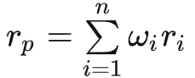
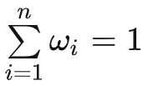
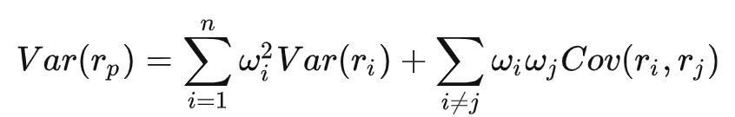
创新点
Markowitz均值-方差模型
理论基础
为假设市场上有N种风险资产，资产的收益率分别为r1,r2,r3······,rn ，投资者在各风险资产上的配置比例分别为w1,w2,w3,······,wn ，则投资组合的收益率为
方差为

Slide 29
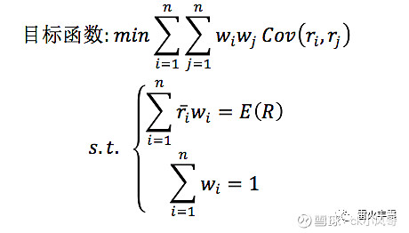
创新点
无卖空约束的均值-方差模型及其解析解

Slide 30
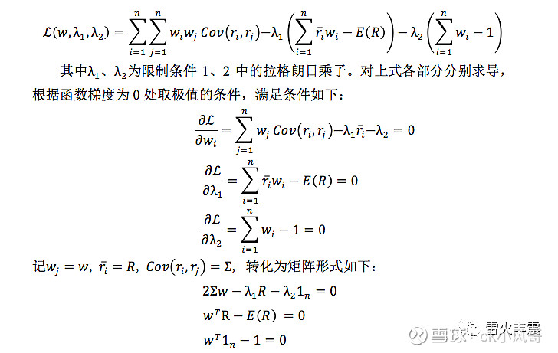
创新点
无卖空约束的均值-方差模型及其解析解
构造拉格朗日函数如下

Slide 31
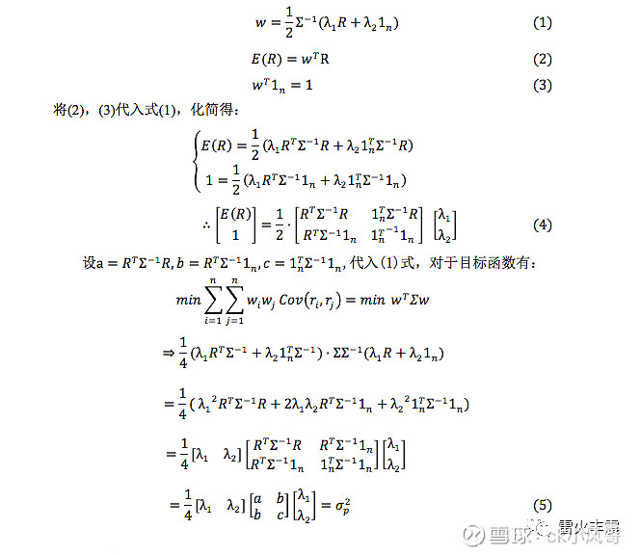
创新点
无卖空约束的均值-方差模型及其解析解
假设投资组合中各资产不存在完全线性相关，即收益率协方差矩阵可逆，根据上式进一步推导则有

Slide 32
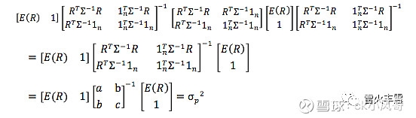
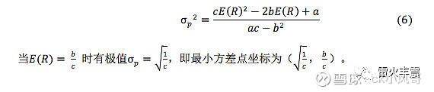
创新点
无卖空约束的均值-方差模型及其解析解
联立(4),(5)式得：
化简上式，得到可卖空情况下有效前沿的解析解为：

Slide 33
创新点
虚拟货币
加密货币是一种数字支付系统，它不依赖银行来验证交易。它是一个对等系统，可使任何地方的任何人发送和接收付款。加密货币支付不是在现实世界中携带和交换的实物货币，而是纯粹作为描述特定交易的在线数据库的数字化条目存在。当您转移加密货币资金时，交易将记录在公共分类帐中。加密货币存储在数字钱包中。
加密货币因使用加密来验证交易而得名。这意味着，在钱包之间以及向公共分类帐存储和传输加密货币数据的过程涉及高级编码。加密的目的是提供安全性。
第一个加密货币是 比特币，它成立于2009年，至今仍然最有名。

Slide 34
THANKS
展示: 杨金龙
2023年6月9号

